Slide 1
MVD030K - Klinika exekutorského práva I. setkání - 02.03.2016
Antonín Toman

Slide 2
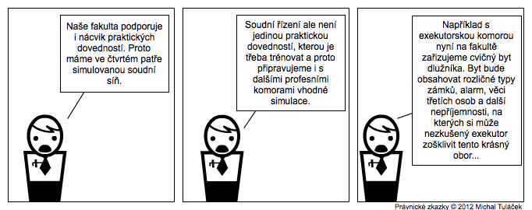
ve spolupráci s PRF MUNI

Slide 3
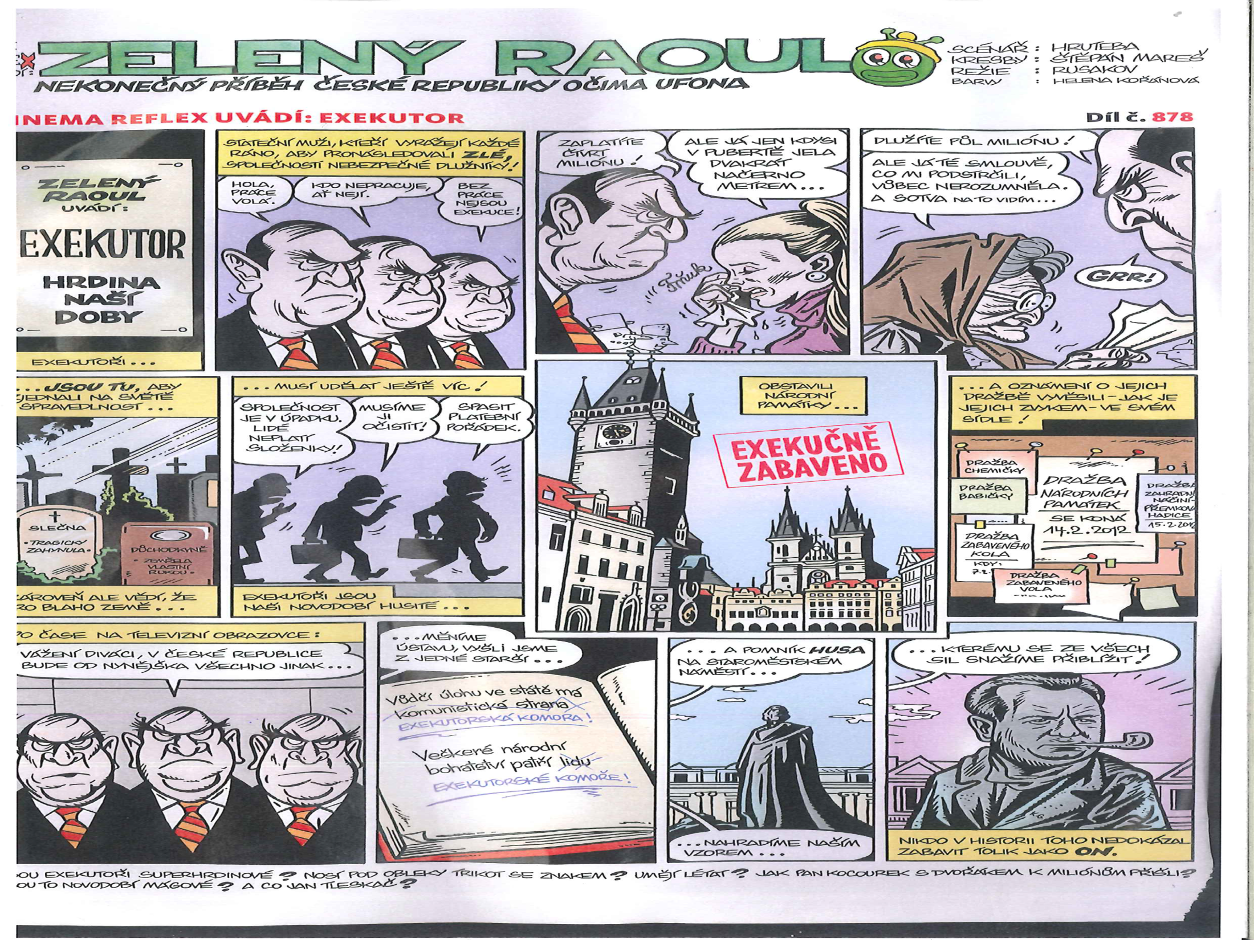
POSTAVENÍ SOUDNÍHO EXEKUTORA
KDO JE TO SOUDNÍ EXEKUTOR?

Slide 4
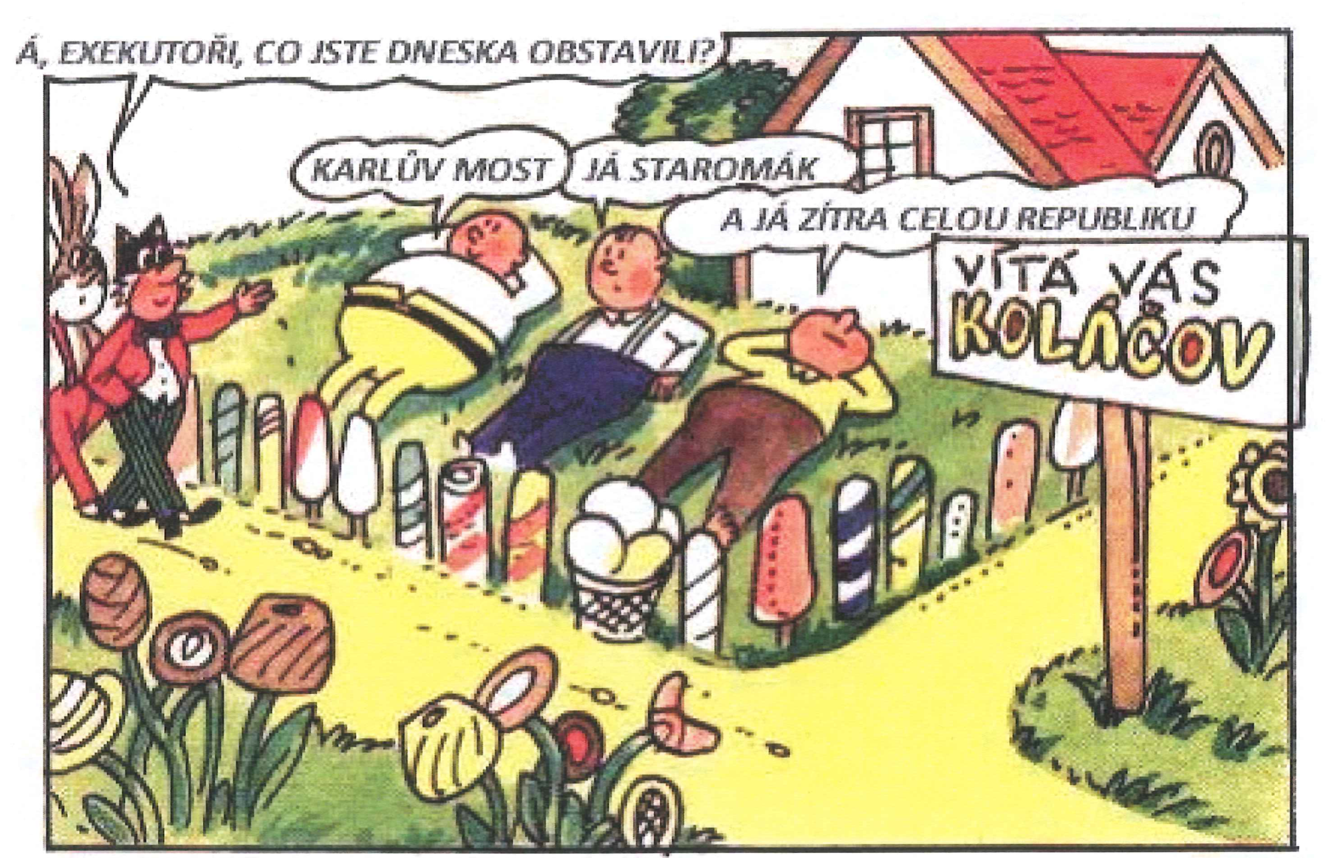
POSTAVENÍ SOUDNÍHO EXEKUTORA

Slide 5
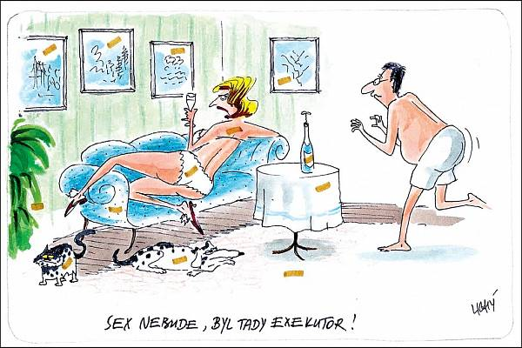
POSTAVENÍ SOUDNÍHO EXEKUTORA

Slide 6
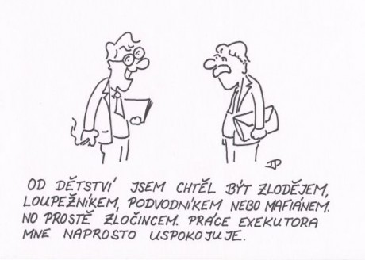
POSTAVENÍ SOUDNÍHO EXEKUTORA

Slide 7
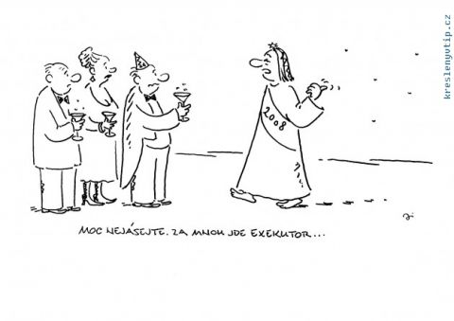
POSTAVENÍ SOUDNÍHO EXEKUTORA

Slide 8
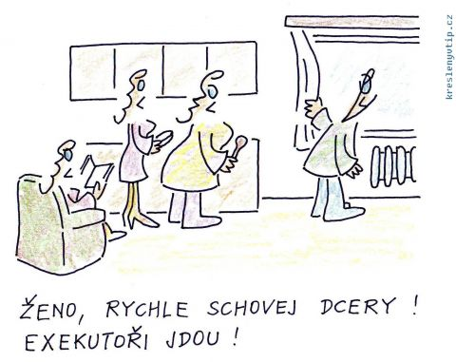
POSTAVENÍ SOUDNÍHO EXEKUTORA

Slide 9
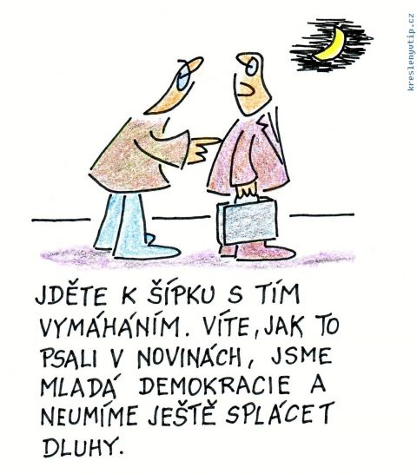
POSTAVENÍ SOUDNÍHO EXEKUTORA

Slide 10
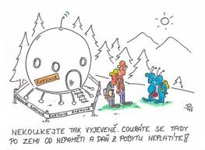
POSTAVENÍ SOUDNÍHO EXEKUTORA

Slide 11
POSTAVENÍ SOUDNÍHO EXEKUTORA

Slide 12
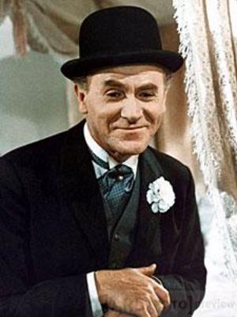
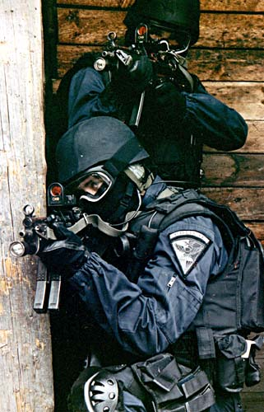
IDEÁLNÍ EXEKUTOR?

Slide 13
POSTAVENÍ SOUDNÍHO EXEKUTORA
Jak je to doopravdy?
Soudní exekutor:
- fyzická osoba
- předpoklady
- plná svéprávnost
- vysokoškolské vzdělání v oboru právo
- je bezúhonný
- vykonal alespoň tříletou exekutorskou praxi
- složil exekutorskou zkoušku
- pověřená státem exekutorským úřadem => výběrové řízení

Slide 14
PŘEDMĚT VÝKONU ÚŘADU
- exekuční činnost (peněžité i nepeněžité plnění)
- tzv. další činnost
právní pomoc po vydání exekučního titulu
provádění autorizované konverze
zápisy
úschovy
doručování písemností
dobrovolné dražby
správa majetku zajištěného v trestním řízení

Slide 15
EXEKUČNÍ ČINNOST – ve zkratce
exekuce x výkon rozhodnutí
změna terminologie v OSŘ
účel – právo na spravedlivý proces, krajní prostředek řešení sporu
personální x reálná - subjekt
naturální x peněžní - objekt
přímá x nepřímá - způsob uspokojení
individuální (speciální) x univerzální (speciální)

Slide 16
POSTAVENÍ EXEKUTORA
- nezávislý
- vázaný „jen“ právními předpisy a rozhodnutími soudu vydanými v řízení o výkonu rozhodnutí a exekučním řízení
§2 odst. 2 EŘ
„Exekutor je povinen vykonávat svědomitě své povolání a při jeho výkonu a v občanském životě se zdržet všeho, co by mohlo narušit důstojnost exekutorského povolání nebo ohrozit důvěru v nezávislý, nestranný a spravedlivý výkon exekuční činnosti.“
- svou činnost vykonává za úplatu
- neslučitelnost s jinou výdělečnou činností

Slide 17
CHRÁNĚNÉ OZNAČENÍ
- Označení „soudní exekutor“ nebo „exekutorský úřad“, od nich odvozené tvary slov, ani označení způsobilé vyvolat nebezpečí záměny s uvedenými označeními není oprávněna používat jiná osoba.
- Ten, kdo neprovádí na základě zákona nucený výkon exekučních titulů, není oprávněn označovat svoji činnost jako „výkon rozhodnutí“, „exekuci“ nebo „exekuční činnost“, tvary slov od nich odvozené, ani označení způsobilé přivodit nebezpečí záměny s uvedenými označeními.
Sankce: pokuta do 200 000 Kč.
Trestněprávní odpovědnost ?

Slide 18
Zaměstnanci Exekutora
- exekutorský kandidát
- exekutorský koncipient
- vykonavatel soudního exekutora
- tzv. další zaměstnanec soudního exekutora

Slide 19
SAMOSPRÁVA
?

Slide 20
Dohled
- státní dohled
- „stavovský“ dohled (-> cca 5000 podnětů, cca 25 kontrol)
Předmět státního dohledu:
- zákonnost postupu
- dodržování kancelářského řádu
- plynulost a délka exekučního řízení
Předmět stavovského dohledu:
- činnost exekutora
- řízení činnosti exekutorského úřadu
- dodržování povinností stanovených zákonem „proti praní špinavých peněz“

Slide 21
Dohledová oprávnění
- kontroly exekutorských úřadů
- nahlížení do spisů, listin a evidenčních pomůcek
- vyžádat si písemné vyjádření soudního exekutora
- požadovat ústní vysvětlení soudního exekutora nebo jeho zaměstnance
- vstupovat do prostor exekutorského úřadu po předchozím oznámení

Slide 22
Dohledová oprávnění II
Oficiálně:
- písemná výtka – drobné nedostatky a poklesky
- podání kárné žaloby => kárná opatření
Reálně:
- opatření k odstranění nedostatků
- výzva k nápravě a přijetí návazných opatření
- provedení mimořádné kontroly
- výzva k řešení v rámci pracovněprávní pravomoci
- výtka
- kárná žaloba

Slide 23
Oprávnění ministra
- odvolává a na návrh komory jmenuje
- úmyslný TČ nebo spáchaný v souvislosti s exekuční činností
- absence pojištění
- neotevře úřad do 3 měsíců po jmenování
- soud rozhodne o zdravotní nezpůsobilosti
- určuje počet exekutorských úřadů
- na návrh komory může přeložit exekutora s jeho souhlasem do obvodu jiného okresního soudu
- jmenuje zástupce v orgánech komory z řad soudců (kárná, zkušební)
- vyhlašuje výběrové řízení neučiní-li tak komora
- podává návrh na členy výběrové komise

Slide 24
Oprávnění ministra II
- navrhuje soudní přezkum vydaných stavovských předpisů
- ruší jiné akty komory
- rozhoduje o nucené správě komory

Slide 25
Vznik výkonu exekutorského úřadu
- výběrové řízení do 1 měsíce od uvolnění
- jmenování
- složení slibu
(- uzavření smlouvy o pojištění)

Slide 26
Exekutorské insignie
- průkaz
- razítko
- pečetidlo
(- odznak)

Slide 27
Exekutorský úřad a zástupce
- řídí činnost úřadu
- úřad koná jeho jménem
- sídlo
- zastupování

Slide 28
Zánik výkonu exekutorského úřadu
- smrt, prohlášení za mrtvého
- odvolání
- pozbytím občanství
- omezení svéprávnosti
- odvolání v kárném řízení
- trest zákazu činnosti
- uplynutím 6 měsíců od vzdání se úřadu

Slide 29
exekutorský koncipient
- zapsaný do seznamu
Co může činit?
Co nesmí činit?

Slide 30
exekutorský kandidát
- zapsaný do seznam
- podmínky stejné jako koncipient + složení exekutorské zkoušky
Co může činit?
Co nesmí činit?

Slide 31
Vykonavatel
- není veden seznam
- podmínky ?
Co může činit?
Co nesmí činit?

Slide 32
Další zaměstnanec
- není veden seznam
- podmínky ?
Co může činit?
Co nesmí činit?

Slide 33
Různé
- podjatost
- možnost odmítnout úkon
- mlčenlivost
- náhrady za škodu
- součinnost

Slide 34
PŘESTÁVKA ?

Slide 35
Kárná odpovědnost
- bipartice kárného provinění – kárný delikt + závažný kárný delikt
(Závažný) kárný delikt:
a) porušení právního předpisu
b) jednání, jímž exekutor narušuje důstojnost exekutorského povolání nebo ohrožuje důvěru v nezávislý, nestranný, odborný a spravedlivý výkon exekuční činnosti, případně odborný výkon další činnosti, nebo
c) jednání, jímž kandidát nebo koncipient narušuje důstojnost exekutorského povolání nebo ohrožuje důvěru v odborný výkon činnosti exekutora.

Slide 36
Kárná opatření - EXEKUTOR
- písemné napomenutí,
- veřejné napomenutí,
- pokutu do 2 500 000 Kč,
- odvolání z exekutorského úřadu.
zároveň lze uložit písemné napomenutí i pokutu nebo veřejné napomenutí i pokutu
- veřejné napomenutí,
- pokutu od 50 000 Kč do 5 000 000 Kč,
odvolání z exekutorského úřadu
zároveň lze uložit veřejné napomenutí i pokutu

Slide 37
Kárná opatření - srovnání
Soudce:
a) důtku,
b) snížení platu až o 30 % na dobu nejvíce 1 roku a při opětovném kárném provinění, jehož se soudce dopustil v době před zahlazením kárného opatření, na dobu nejvíce 2 let,
c) odvolání z funkce předsedy senátu,
d) odvolání z funkce soudce.
Státní zástupce:
a) důtku,
b) snížení platu až o 30 % na dobu nejdéle 1 roku a při opětovném kárném provinění, jehož se státní zástupce dopustil v době před zahlazením kárného postihu, na dobu nejdéle 2 let,
c) odvolání z funkce.

Slide 38
Kárná opatření - srovnání
NOTÁŘ
a) písemné napomenutí,
b) pokutu až do výše stonásobku minimální měsíční mzdy stanovené zvláštním právním předpisem, nebo
c) odvolání notáře.
NOTÁŘSKÝ KANDIDÁT
a) písemné napomenutí,
b) pokutu až do výše dvacetinásobku minimální měsíční mzdy stanovené zvláštním právním předpisem, nebo
c) odvolání ze zastupování, jde-li o zástupce notáře podle § 14 nebo 24.
NOTÁŘSKÝ KONCIPIENT
a) písemné napomenutí, nebo
b) pokutu až do výše pětinásobku minimální měsíční mzdy stanovené zvláštním právním předpisem.

Slide 39
Kárná opatření - srovnání
ADVOKÁT
a) napomenutí,
b) veřejné napomenutí,
c) pokutu až do výše stonásobku minimální měsíční mzdy stanovené zvláštním právním předpisem,
d) dočasný zákaz výkonu advokacie uložený na dobu od šesti měsíců do tří let,
e) vyškrtnutí ze seznamu advokátů.
KONCIPIENT
a) napomenutí,
b) veřejné napomenutí,
c) pokutu až do výše dvacetinásobku minimální měsíční mzdy stanovené zvláštním právním předpisem,
d) vyškrtnutí ze seznamu advokátních koncipientů.

Slide 40
Kárná opatření - srovnání
INSOLVENČNÍ SPRÁVCI ?

Slide 41
Kárná opatření – KANDIDÁT
- písemné napomenutí,
- veřejné napomenutí,
- pokutu do 250 000 Kč,
- odvolání ze zastupování
zároveň lze uložit písemné napomenutí i pokutu nebo veřejné napomenutí i pokutu
- veřejné napomenutí,
- pokutu od 10 000 Kč do 500 000 Kč,
odvolání z exekutorského úřadu
zároveň lze uložit veřejné napomenutí i pokutu

Slide 42
Kárná opatření – KONCIPIENT
- písemné napomenutí,
- veřejné napomenutí,
- pokutu do 50 000 Kč,
zároveň lze uložit písemné napomenutí i pokutu nebo veřejné napomenutí i pokutu
- veřejné napomenutí,
- pokutu od 5 000 Kč do 100 000 Kč,
odvolání z exekutorského úřadu
zároveň lze uložit veřejné napomenutí i pokutu

Slide 43
+ 3 (4) x A DOST?
Exekutorovi se uloží kárné opatření odvolání z exekutorského úřadu, byl-li v posledních 5 letech před podáním návrhu na zahájení kárného řízení nejméně třikrát pravomocně uznán vinným závažným kárným deliktem, jestliže tato skutečnost zpochybňuje důvěryhodnost jeho dalšího setrvání v exekutorském povolání.
Kandidátovi se uloží kárné opatření odvolání ze zastupování, byl-li v posledních 5 letech před podáním návrhu na zahájení kárného řízení nejméně třikrát pravomocně uznán vinným závažným kárným deliktem, jestliže tato skutečnost zpochybňuje důvěryhodnost jeho dalšího zastupování exekutora.

Slide 44
Prekluze
Odpovědnost exekutora, kandidáta nebo koncipienta za kárné provinění zaniká, nebyl-li do 3 let od jeho spáchání podán návrh na zahájení kárného řízení.

Slide 45
Kárná Žaloba
Kárnou žalobu je oprávněn podat
a) ministr
b) předseda revizní komise a předseda kontrolní komise
c) předseda krajského soudu proti exekutorovi, který má sídlo v obvodu tohoto soudu, kandidátovi nebo koncipientovi tohoto exekutora či zástupci exekutora,
d) předseda okresního soudu proti exekutorovi, který má sídlo v obvodu tohoto soudu, kandidátovi nebo koncipientovi tohoto exekutora,
e) předseda exekučního soudu proti exekutorovi, který tuto exekuci vede, proti kandidátovi nebo koncipientovi tohoto exekutora nebo zástupci exekutora,
Kárná žaloba musí být podána do 3 let ode dne, kdy ke kárnému provinění došlo.

Slide 46
Kárné řízení
exekutoři – NSS, 7/2002 Sb.
kandidáti + koncipienti – EKČR, EŘ + kárný řád
Opravné prostředky?

Slide 47
Pozastavení výkonu
Ministr může pozastavit:
- zahájeno trestní řízení za úmyslný trestný čin nebo za trestný čin související s exekuční činností, a to až do právní moci rozhodnutí.
Ministr pozastaví:
- po dobu výkonu trestu odnětí svobody, jestliže nejsou dány důvody pro jeho odvolání

Slide 48
Zahlazení kárného postihu
Po uplynutí 5 let od právní moci rozhodnutí o uložení kárného opatření, případně jeho vykonáním kárného opatření

Slide 49
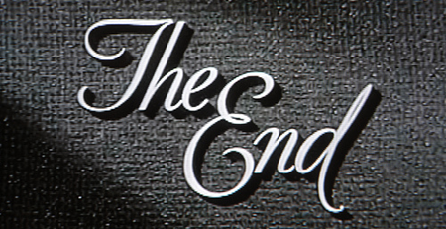
Děkuji za pozornost!

